Slide 1
ОТЧЁТ
главы Бережновского сельского поселения
о результатах деятельности и деятельности администрации поселения за2023 и
планы на 2024

Slide 2
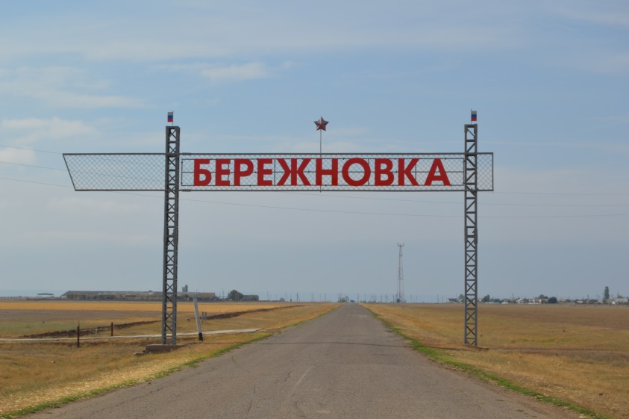
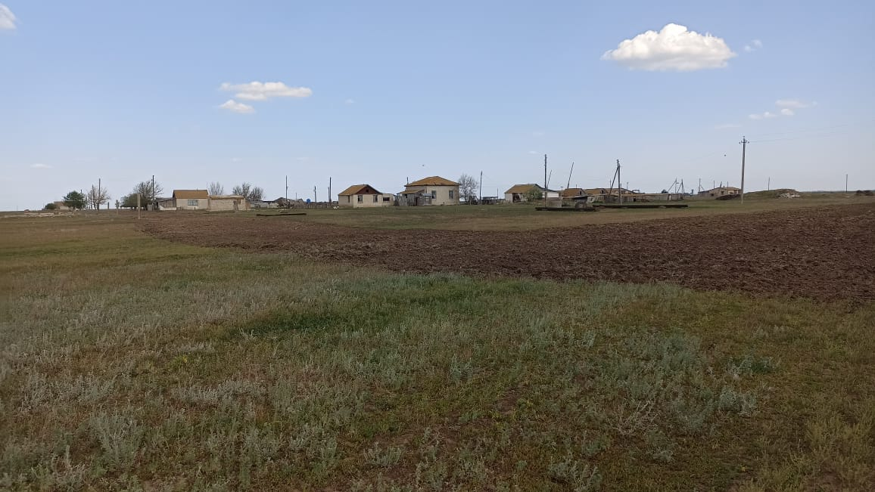
ИНФОРМАЦИЯ О ПОСЕЛЕНИИ
В состав поселения входят:
с.Бережновка – 569 домовладений
с. Заволжский – 20 домовладений
Площадь- 4,75 кв.км.

Slide 3
ДЕМОГРАФИЧЕСКАЯ СИТУАЦИЯ
Численность населения по состоянию на 01.01.2023 г.– 1524 человека
Численность населения
по состоянию на 01.01.2023 г.–
1524 человека

Slide 4
МАЛОЕ ПРЕДПРИНИМАТЕЛЬСТВО
ООО
«Титан»
ИП - 11
КФХ-8
ЛПХ- 575
КРС – 830голов
Свиньи – 95 голов
МРС – 1531 голов
Птица -100 голов.

Slide 5
РАБОТА АДМИНИСТРАЦИИ
Поступило обращений – 31
Выдано справок – 474
Совершено нотариальных действий – 50
Принято постановлений – 107
Принято распоряжений - 30

Slide 6
РАБОТА АДМИНИСТРАЦИИ

Slide 7
ЭЛЕКТРО-, ГАЗО-, ВОДОСНАБЖЕНИЕ
Всего по поселению установлено: 75 фонарей.
В рамках программы газификации в 2 домовладениях подведен газ, всего газифицировано 390 жилых домов и 8 объектов социального назначения.
Запущена в работу новая водозаборная скважина.

Slide 8
1576,0
тыс.руб
«Дорожный фонд Бережновского сельского поселения»
1766,6
тыс.руб
«Благоустройство территории Бережновского сельского поселения»
«Программа комплексного развития социальной инфраструктуры Бережновского сельского поселения на 2016-2033»
ЦЕЛЕВЫЕ ПРОГРАММЫ

Slide 9
БЮДЖЕТ ПОСЕЛЕНИЯ НА 01.12.2023г.-8446,1 тыс.руб
Собственные доходы -3022,4 тыс.руб
Земельный налог -486,8 тыс.руб
Налог на имущество физических лиц – 45,5тыс.руб.
Безвозмездные поступления- 5423,7 тыс.руб.
Дотации для выравнивания бюджетной обеспеченности(обл)- 1947,9 тыс.руб.
Субсидии на подготовку проектов межевания земельных участков (обл.)-591,9 тыс.руб
Налог на доходы физических лиц-287,8 тыс.руб
Налоги от акцизов на нефтепродукты -674,6 тыс.руб
Единый сельскохозяйственный налог -315,2 тыс.руб.
Госпошлина -5,5 тыс.руб.
Аренда земли и имущества – 938,1 тыс.руб
Доходы от сумм пеней -269,9тыс.руб.
Субвенции на административные комиссии (обл.)-4,9 тыс.руб
Субвенции на ведение воинского учёта(федер.)-83,7 тыс.руб.
Межбюджетные трансферты
(район.)- 197 тыс.руб.
Прочие межбюджетные трансферты (район.)- 2628,3 тыс.руб

Slide 10
РАСХОДЫ НА 01.12.2023г.-7909,8 тыс.руб
Расходы на организацию деятельности ОМСУ – 3370,8
Благоустройство – 1039,3тыс.руб.
Дорожный фонд -1030,7 тыс.руб.
Расходы на культуру-1604,7 тыс.руб.
Молодежная политика – 6,0 тыс.руб.
Пенсионное обеспечение – 160,8 тыс.руб.
Ведение воинского учёта-83,7 тыс.руб.
Пожарная безопасность- 21,4 тыс.руб.
На межевание земель-592,4 тыс.руб.

Slide 11
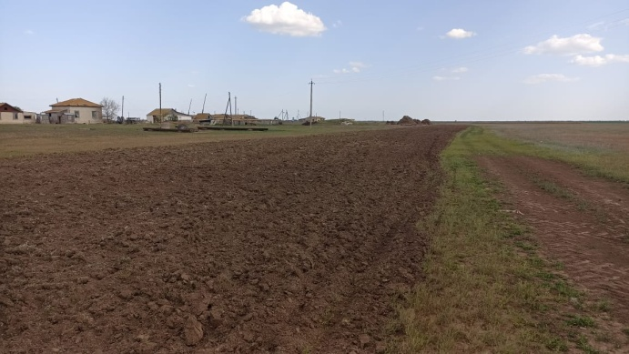
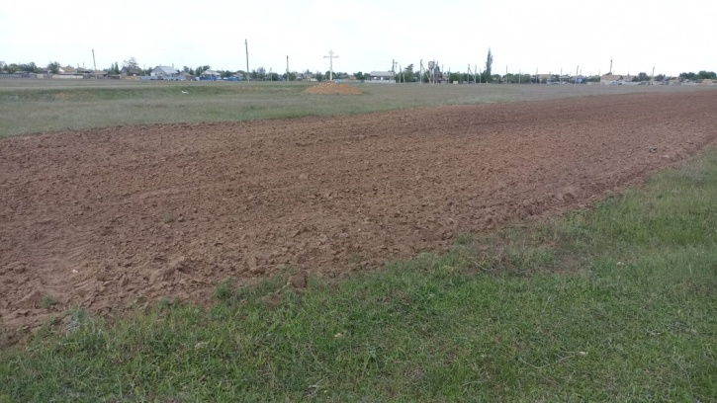
Расходы осуществляются в рамках
ведомственной целевой программы «Дорожный фонд
Бережновского сельского поселения».
«Мероприятия в сфере дорожной деятельности»- 132,0 тыс.руб
«Ремонт и содержание дорог общего пользования»- 899,7 тыс.руб :
проведение профилирования грунтовых дорог в границах населенных пунктов- 132,0 тыс.руб.;
содержание дорожного полотна- 440,7 тыс.руб.;
ямочный ремонт дорог (асфальтобетонное покрытие по ул.Ленина, ул.Октябрьская), 180 кв.м.- 120,0 тыс.руб.;
освещение внутрипоселковых дорог- 203,9 тыс.руб;
прочие расходы (транспортный налог)- 3,1 тыс.руб.

Slide 12
Расходы осуществляются в рамках муниципальной программы
«Благоустройство территории Бережновского сельского поселения».
«Прочие мероприятия по благоустройству городских округов и сельских поселений»- 599,0 тыс.руб.
«Расходы по переданным полномочиям Николаевского муниципального района в части организации ритуальных услуг и содержания мест захоронения» исполнено в полном объеме в сумме 35,0 тыс.руб
«Мероприятия на содержание объектов благоустройства (средства областного бюджета)»- 327,5 тыс.руб
«Софинансирование расходов на содержание объектов благоустройства за счет средств муниципальных образований» исполнено в полном объеме в сумме 77,8 тыс.руб

Slide 13
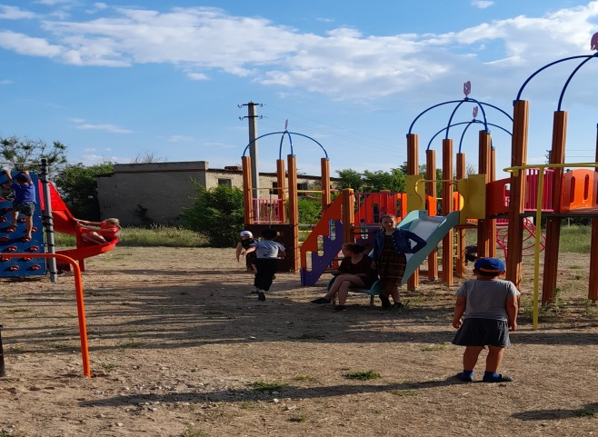
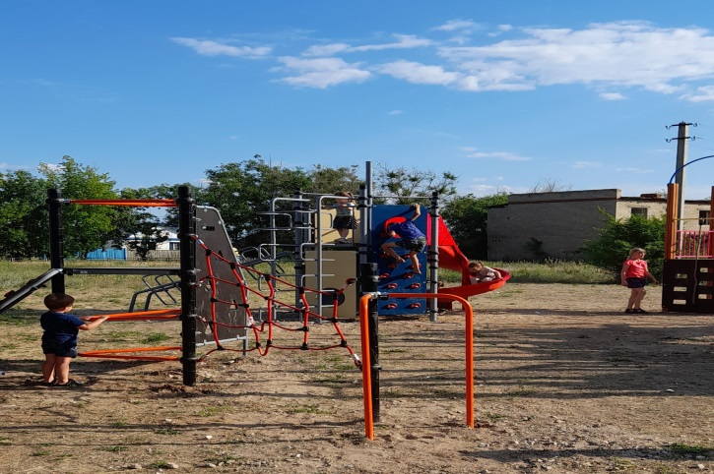
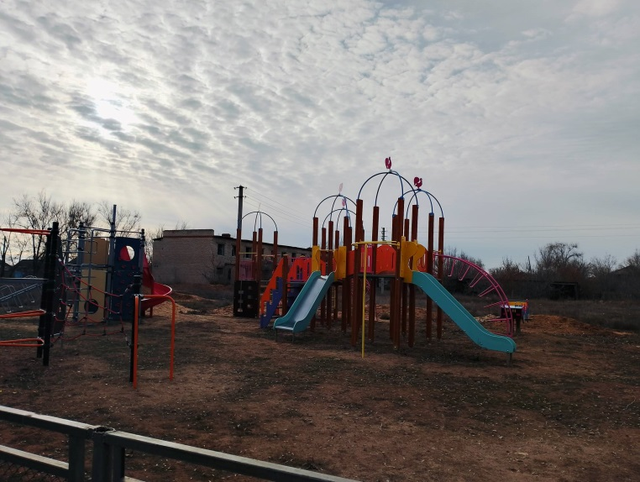
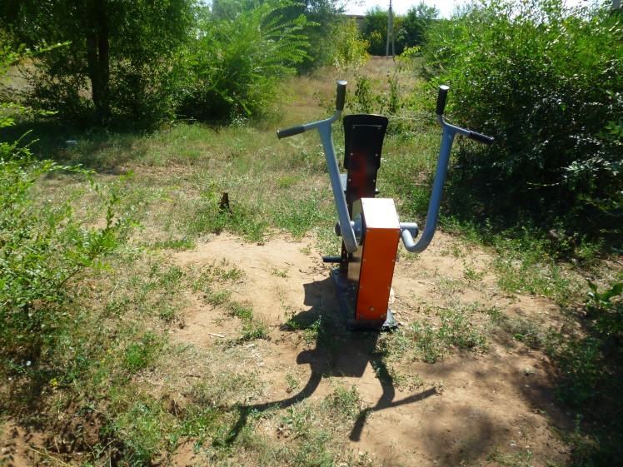
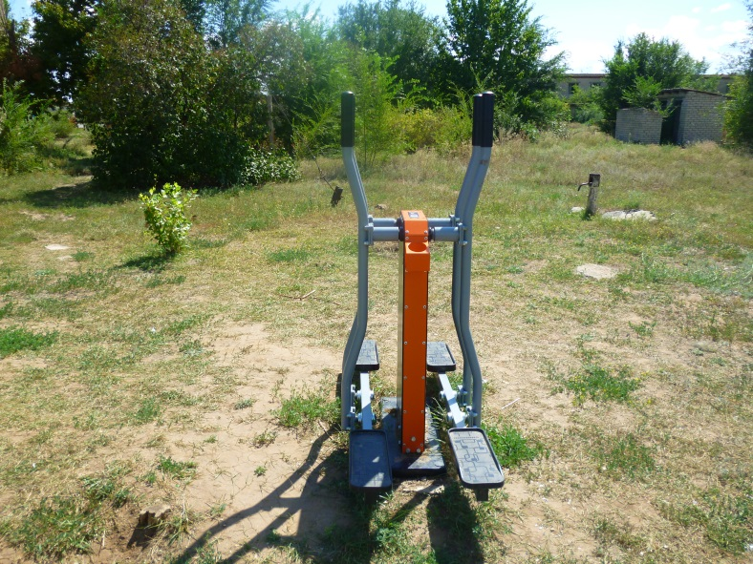

Slide 14
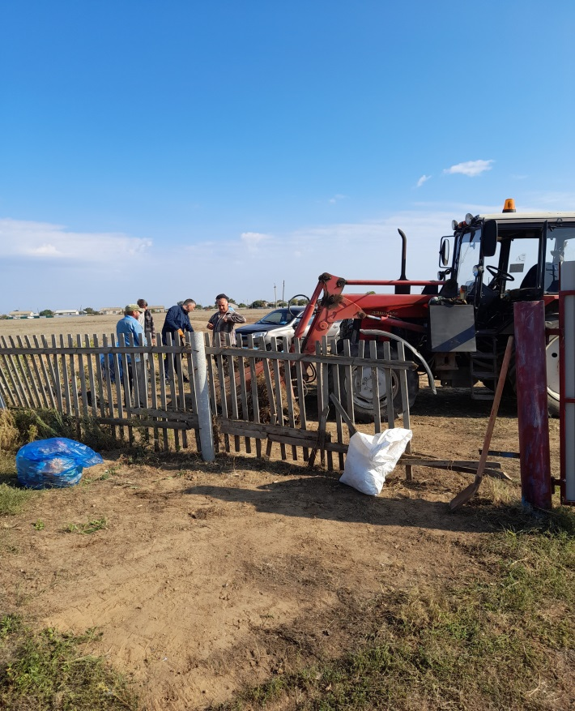
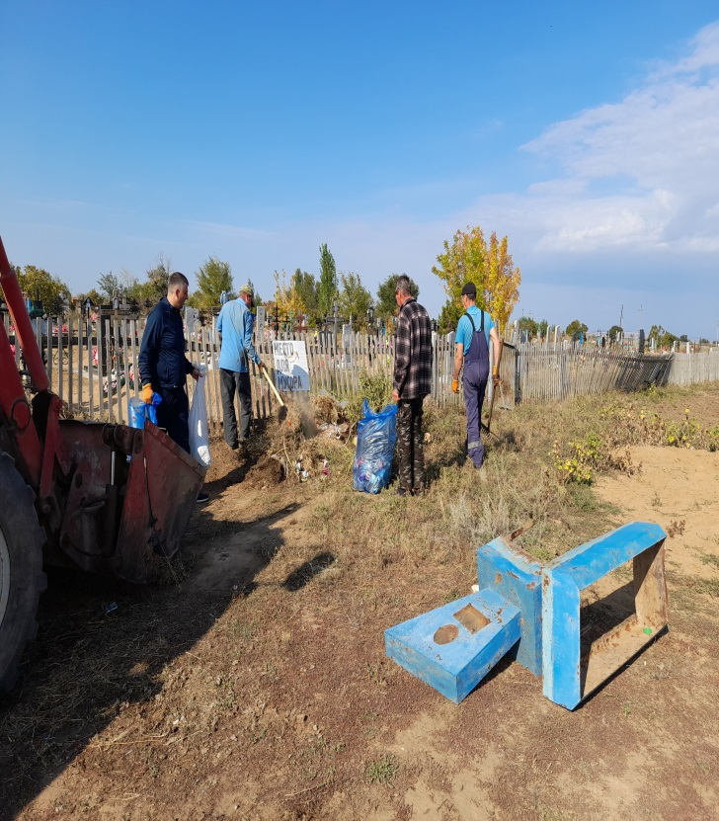
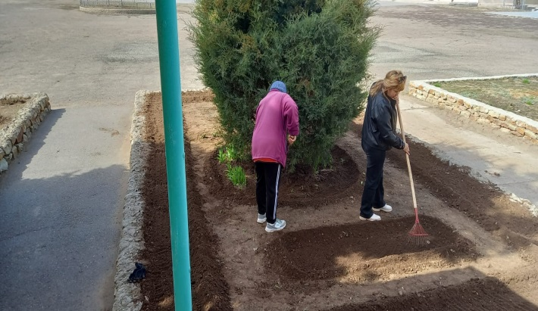
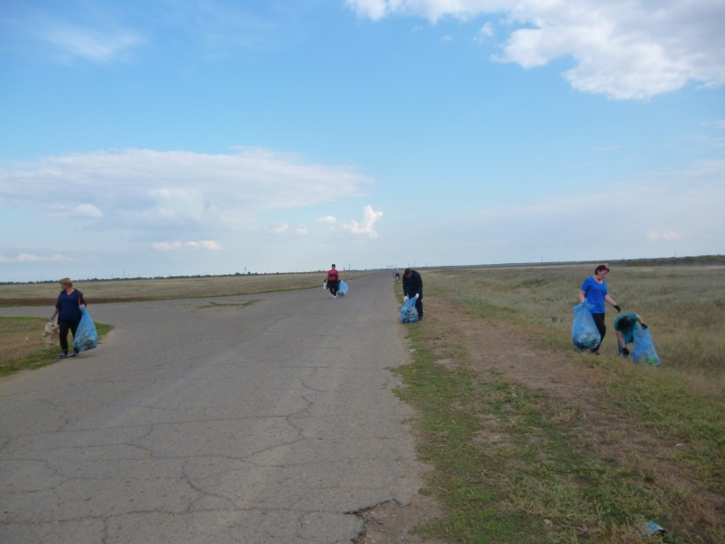
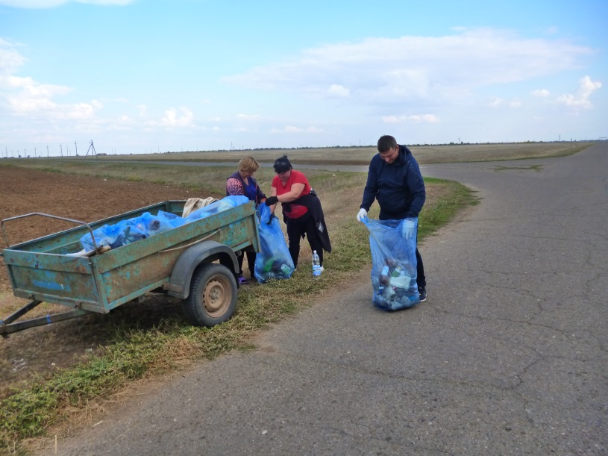

Slide 15
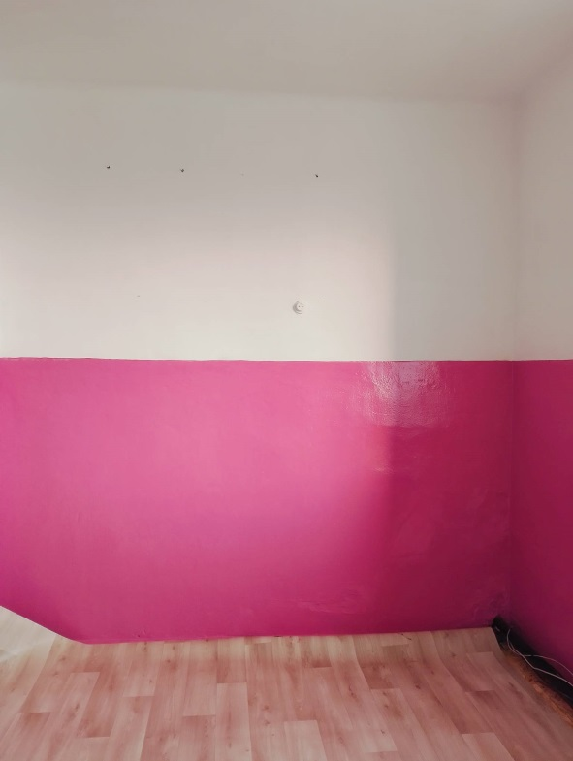
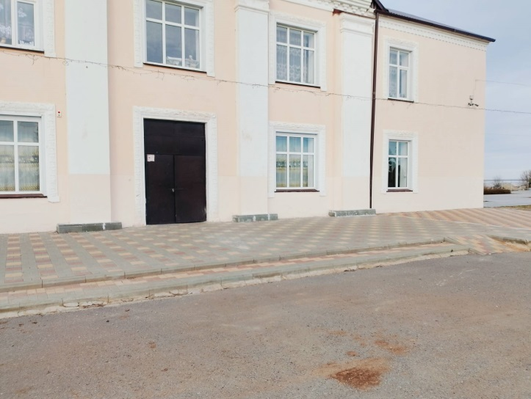
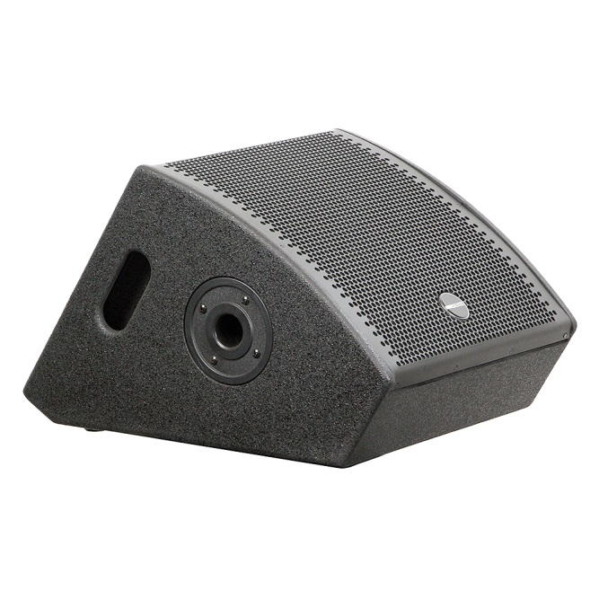
На развитие сферы культуры направлено 2046,4 тыс.руб.
Ремонт читального зала - 56,7 тыс.руб
Отремонтирован фасад здания и
прилегающая территория – 93,5 тыс.руб
Сценический монитор – 39,67тыс.руб.

Slide 16
ВОИНСКИЙ УЧЕТ
ВСЕГО – 253 ЧЕЛОВЕК
Пребывающих в запасе
199
На первоначальном учете
34
Призвано на службу в РА 4
Мобилизованных 11
Служащие по контракту 5

Slide 18
уборка придорожной территории и территории сельского кладбища.
расчищена территория от сорняков и деревьев, которые заграждали дорожные знаки и указатели
ремонт Зоны отдыха и досуга, ремонт прилегающей территории Дома культуры, и памятника Калинина, танцевальной площадки.
ремонт хоккейной коробки
заготовлено 12 тонн песко-солевой смеси для дорог в зимний период, 300 литров дизельного топлива, 20 литров бензина для уборки снега
приобретена зимняя горка для детей на сумму 528 400 рублей, установка планируется до конца 2023 года.

